Slide 1
Курсовой проект По МДК 09.02. «Оптимизация веб-приложений» На тему: «Разработка Web-сайта ветеринарной клиники»

Slide 2

Описание проекта
Цели и задачи сайта:
Обеспечить клиентскую базу ветеринарной клинике
Увеличить поток клиентов
Обеспечить клиентам удобный доступ к контактным данным клиники

Slide 3
Логическая структура
/Главная страница
Контактные данные
Врачи-сотрудники
Новости
/Фотогалерея
Фото из поликлинники
/О нас
О нашей ветеринарной клинике
/Контакты
Контактные данные клиники
/Отзывы
Отзывы клиники
Форма для написания отзыва
/Админ панель
Форма для авторизации в админ панель

Slide 4
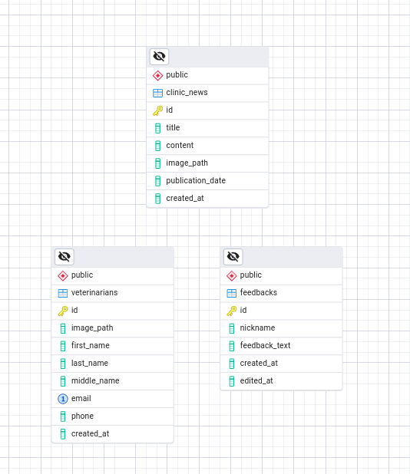
Структура БД
Новости
Ветеринары
Отзывы

Slide 5

POSTGRESQL
Почему я выбрал PostgreSQL как основную БД?
Доступ на любой платформе
Легкая установка в docker-контейнер
Схожесть в работе с MSSQL

Slide 6

NEST JS
Почему я выбрал Nest JS для написания API?
Строго типизированный TypeScript улучшает производительность и читаемость кода
Express, на котором основывается этот фреймворк позволяет быстро развернуть проект

Slide 7

VUE JS
Почему я выбрал Vue JS для написания фронтенда?
Удобное отображение реактивных данных через vue-компоненты
Использование js скриптов прямо в html коде (типа v-if, v-for и т.д.)

Slide 8
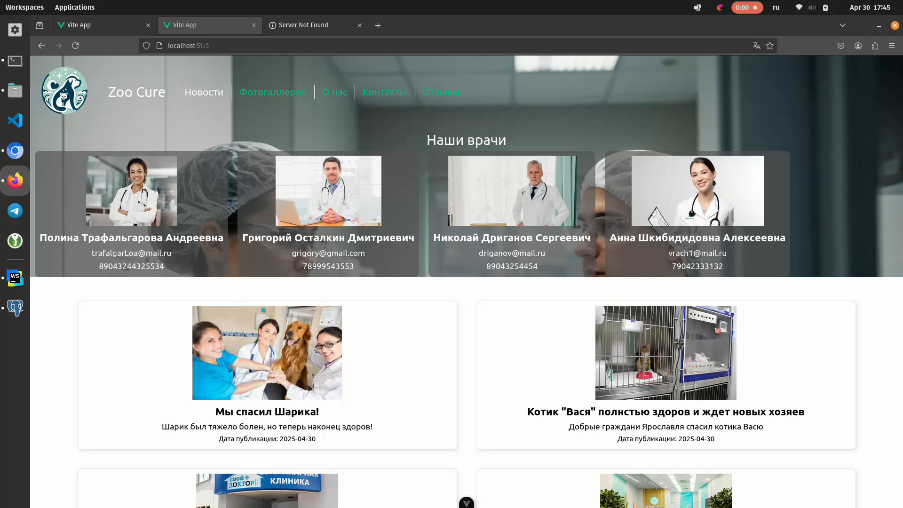
Демонстрация проекта

Slide 9
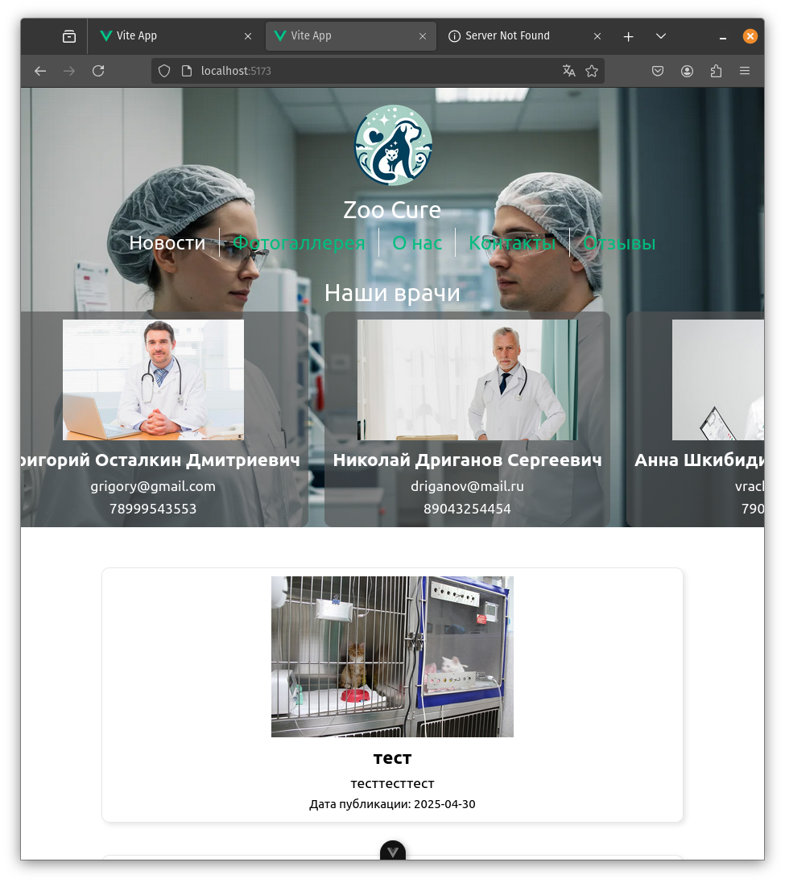
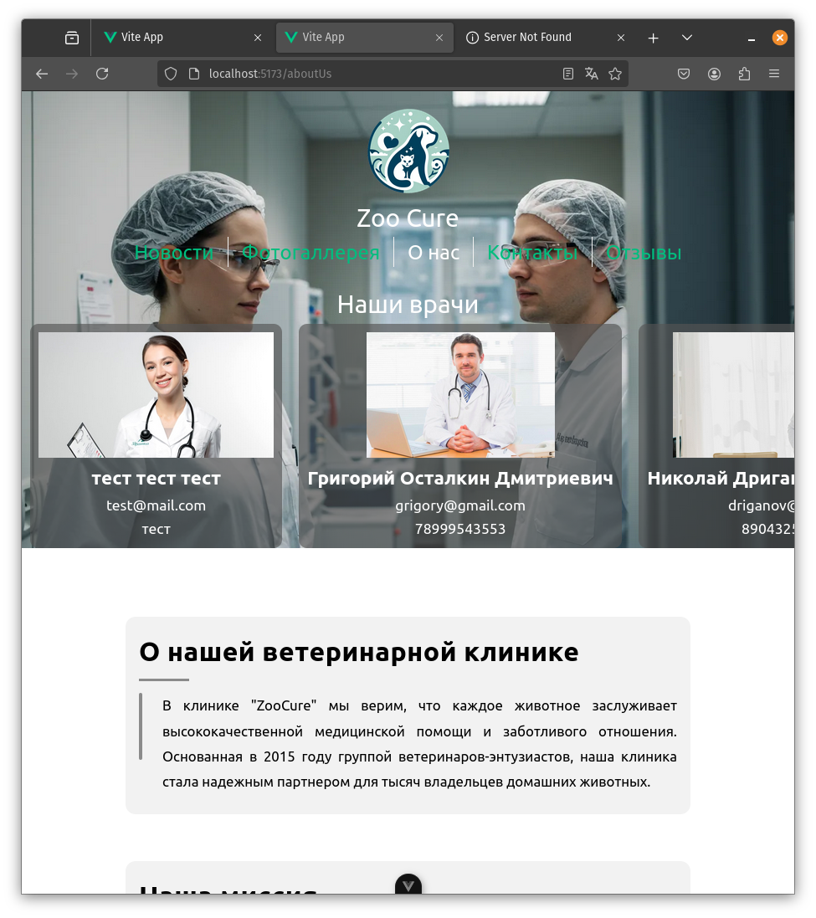
Адаптивные страницы

Slide 10

Заключение
Мне удалось сделать web-сайт адаптивным, он выполняет все поставленные цели и задачи, полностью соответствует плану и готов к использованию!

Slide 11
Спасибо за внимание!

